Slide 1



Slide 2
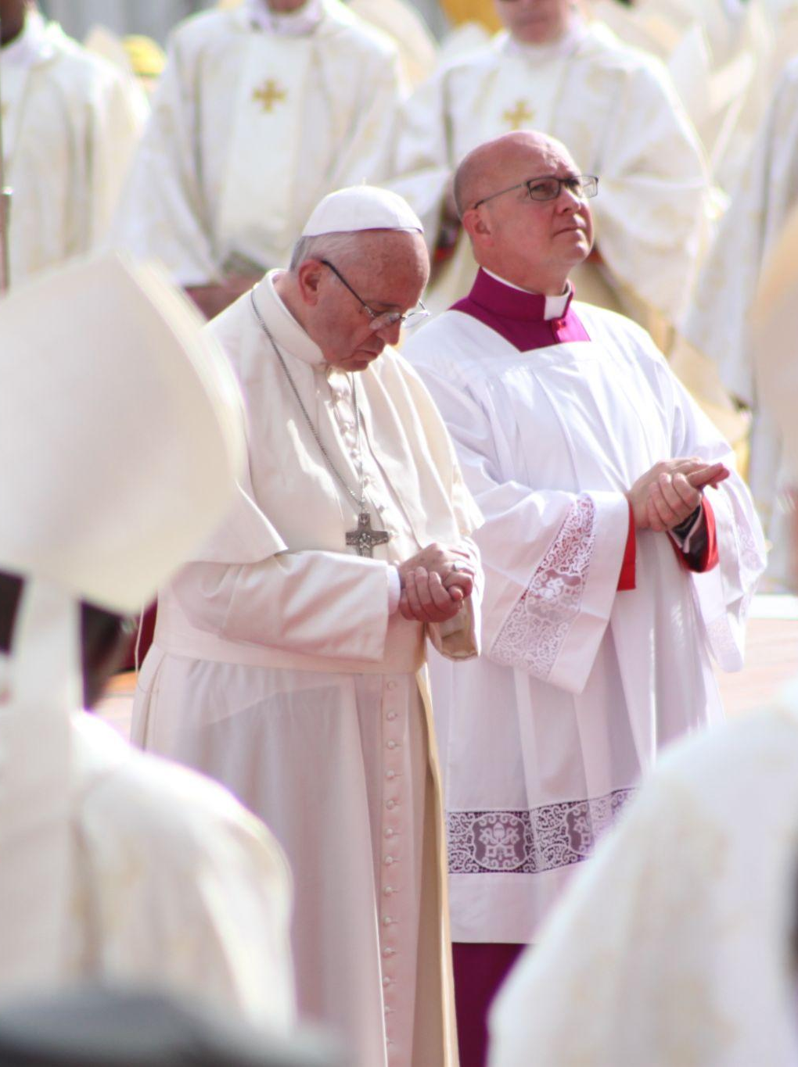
Juntos, a la escucha del Espíritu Santo, dejémonos guiar por Dios
Adsumus, Sancte Spiritus
Estamos ante ti, Espíritu Santo,
reunidos en tu nombre.
Tú que eres nuestro verdadero consejero: ven a nosotros, apóyanos, entra en nuestros corazones.
Enséñanos el camino, muéstranos cómo alcanzar la meta. Impide que perdamos el rumbo como personas débiles y pecadoras.
Concédenos el don del discernimiento, para que no dejemos que nuestras acciones se guíen por prejuicios y falsas consideraciones.
Esto te lo pedimos a ti, que obras en todo tiempo y lugar, en comunión con el Padre y el Hijo por los siglos de los siglos. Amén.
Oración para la invocación del Espíritu Santo, atribuida a San Isidoro de Sevilla (560-636)

Slide 3
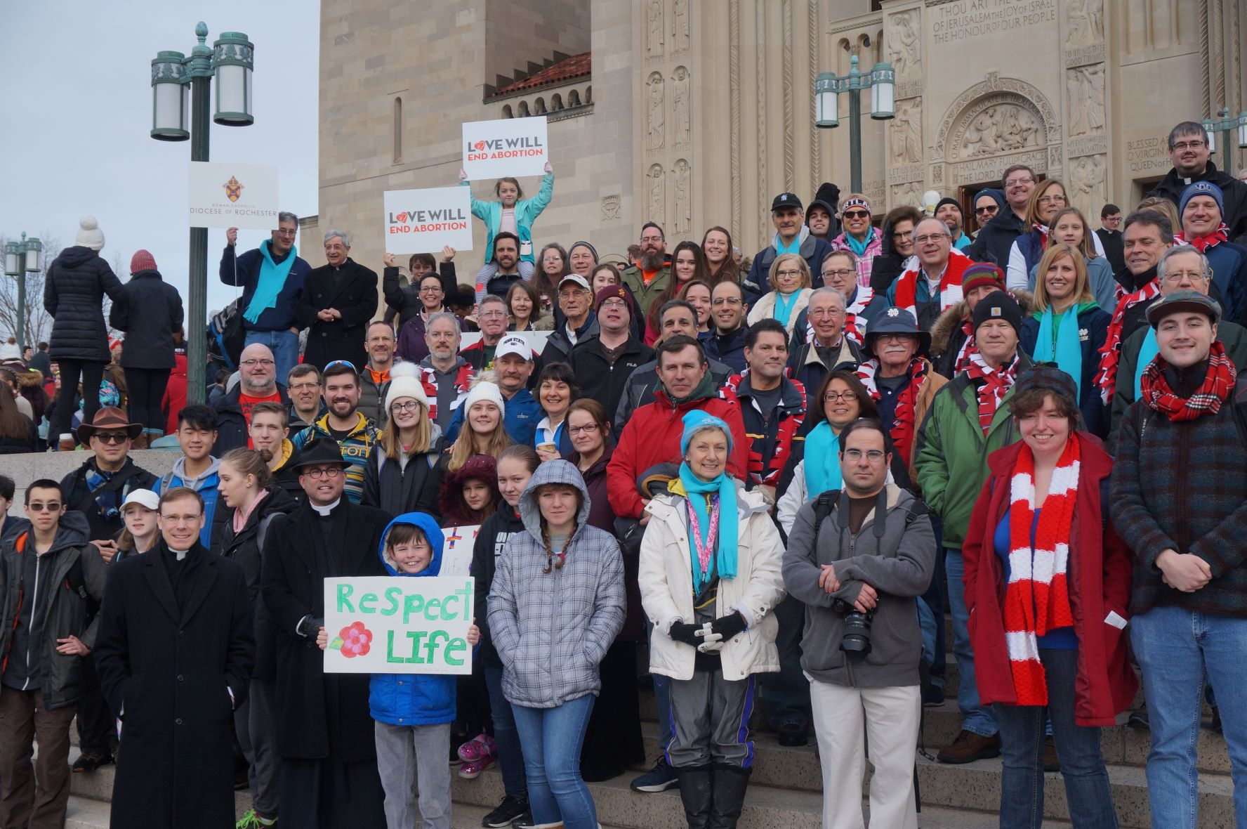
"La sinodalidad es la forma de ser iglesia hoy según la voluntad de Dios en una dinámica de escucha y discernimiento del Espíritu Santo".
Papa Francisco

Slide 4
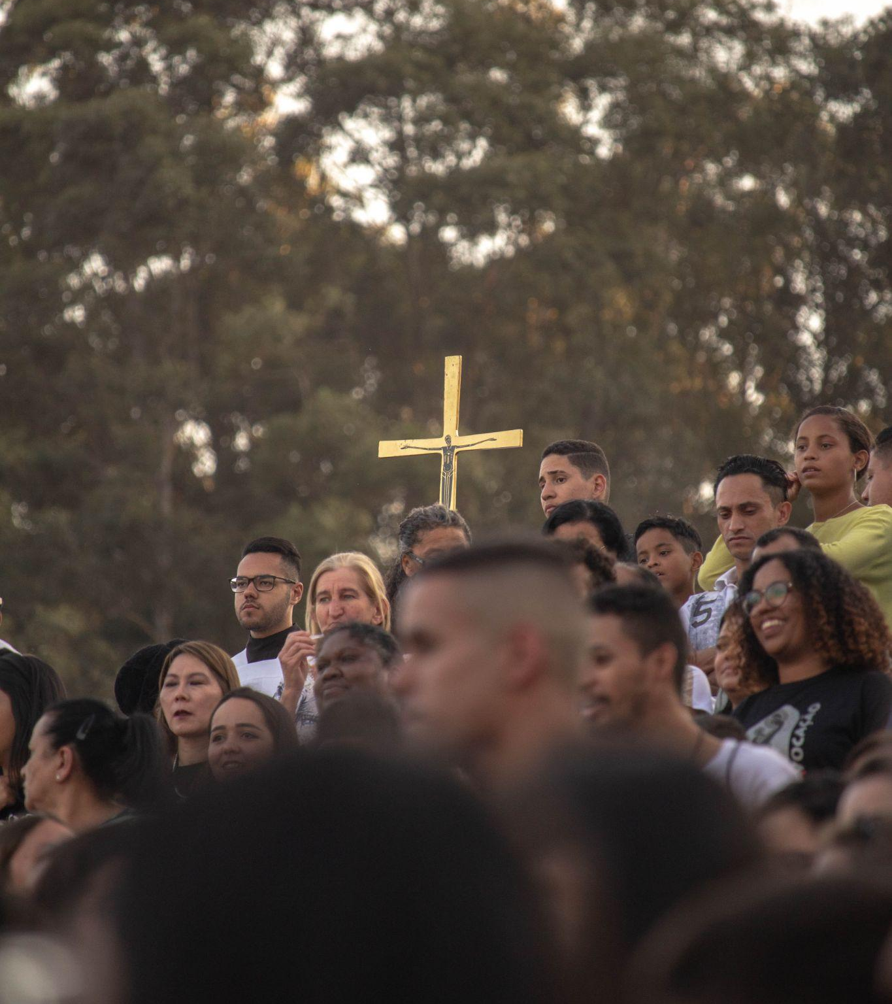
Escuchar las Escrituras
Jesús, la multitud, los apóstoles
“Los actores en juego son esencialmente tres (más uno). El primero, naturalmente, es Jesús, el protagonista absoluto que toma la iniciativa, sembrando las palabras y los signos de la llegada del Reino sin hacer «acepción de personas» (cf. Hch 10,34).”
“La acción evangelizadora y el mensaje de salvación, en efecto, no serían comprensibles sin la constante apertura de Jesús al interlocutor más amplio posible, que los Evangelios indican como la multitud, es decir el conjunto de personas que lo siguen a lo largo del camino, y a veces incluso van detrás de Él en la esperanza de un signo y de una palabra de salvación: he aquí el segundo actor de la escena de la Revelación. El anuncio evangélico no se dirige sólo a pocos iluminados o elegidos. ”
“Entre los que siguen a Jesús, destaca la figura de los apóstoles que Él mismo llama desde el comienzo, destinándolos a la cualificada mediación en la relación de la multitud con la Revelación y con la llegada del Reino de Dios. El ingreso en la escena de este tercer actor no tiene lugar gracias a una curación o a una conversión, sino que coincide con la llamada de Jesús. La elección de los apóstoles no es el privilegio de una posición exclusiva de poder y de separación, sino la gracia de un ministerio inclusivo de bendición y de comunión. Gracias al don del Espíritu del Señor resucitado, ellos deben custodiar el lugar que ocupa Jesús, sin sustituirlo: no para poner filtros a su presencia, sino para que sea más fácil encontrarlo.” (PD, 17-19)
¡Para que la Iglesia sea ella misma, y para que su misión dé frutos, los tres deben estar siempre presentes: Jesús, la multitud y los apóstoles!

Slide 5
El desafío de la sinodalidad
“Lo que el Señor nos pide, en cierto sentido, ya está contenido en la palabra “Sínodo.” Caminar juntos – Laicos, Pastores, Obispo de Roma – es un concepto fácil de expresar con palabras, pero no tan fácil de poner en práctica.”
Papa Francisco
Discurso en la ceremonia de conmemoración del
50 Aniversario de la institución del Sínodo de los Obispos
17 octubre 2015

Slide 6
Comunión: Dios reúne nuestros pueblos distintos, pero con una misma fe, mediante la alianza que ofrece a su pueblo. La comunión que compartimos encuentra sus raíces mas profundas en ese amor y la unidad de la Trinidad.
Participación: Una llamada a la participación de todos los que pertenecen al Pueblo de Dios –laicos, consagrados y ordenados– para que se comprometan en el ejercicio de la escucha profunda y respetuosa de los demás. Esta actitud crea un espacio para juntos escuchar al Espíritu Santo y guía nuestras aspiraciones en beneficio de la Iglesia del Tercer Milenio.
Misión: Nuestra misión es testimoniar el amor de Dios en medio de toda la familia humana. Este Proceso Sinodal tiene una profunda dimensión misionera. Su objetivo es permitir a la Iglesia que pueda testimoniar mejor el Evangelio, especialmente con aquellos que viven en las periferias espirituales, sociales, económicas, políticas, geográficas y existenciales de nuestro mundo. De este modo, la sinodalidad es un camino a través del cual la Iglesia puede cumplir con mas fruto su misión de evangelización en el mundo, como levadura al servicio de la llegada del Reino de Dios.
Adaptado del Vademécum para el Sínodo, 1.1—1.4

Slide 7
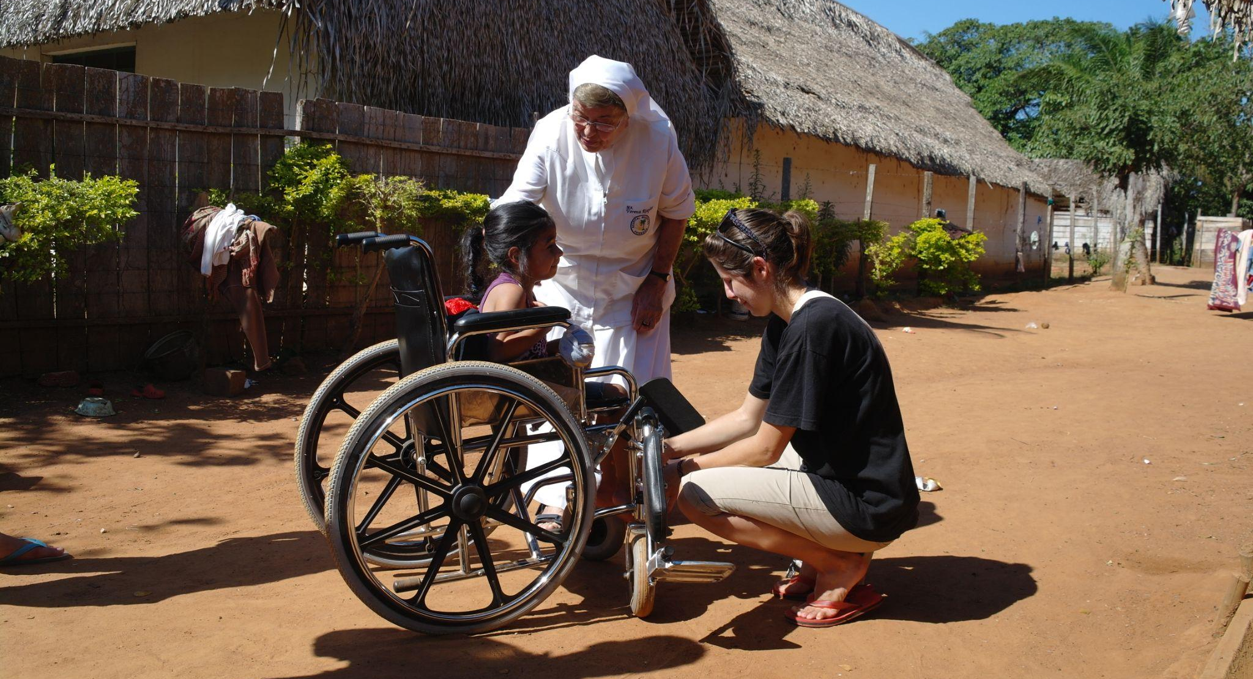
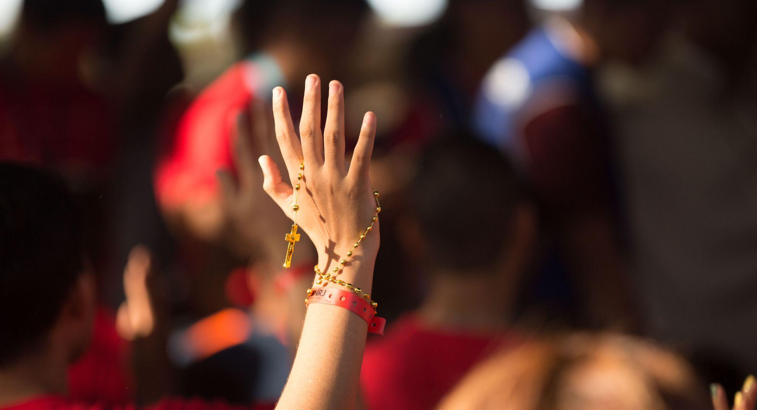
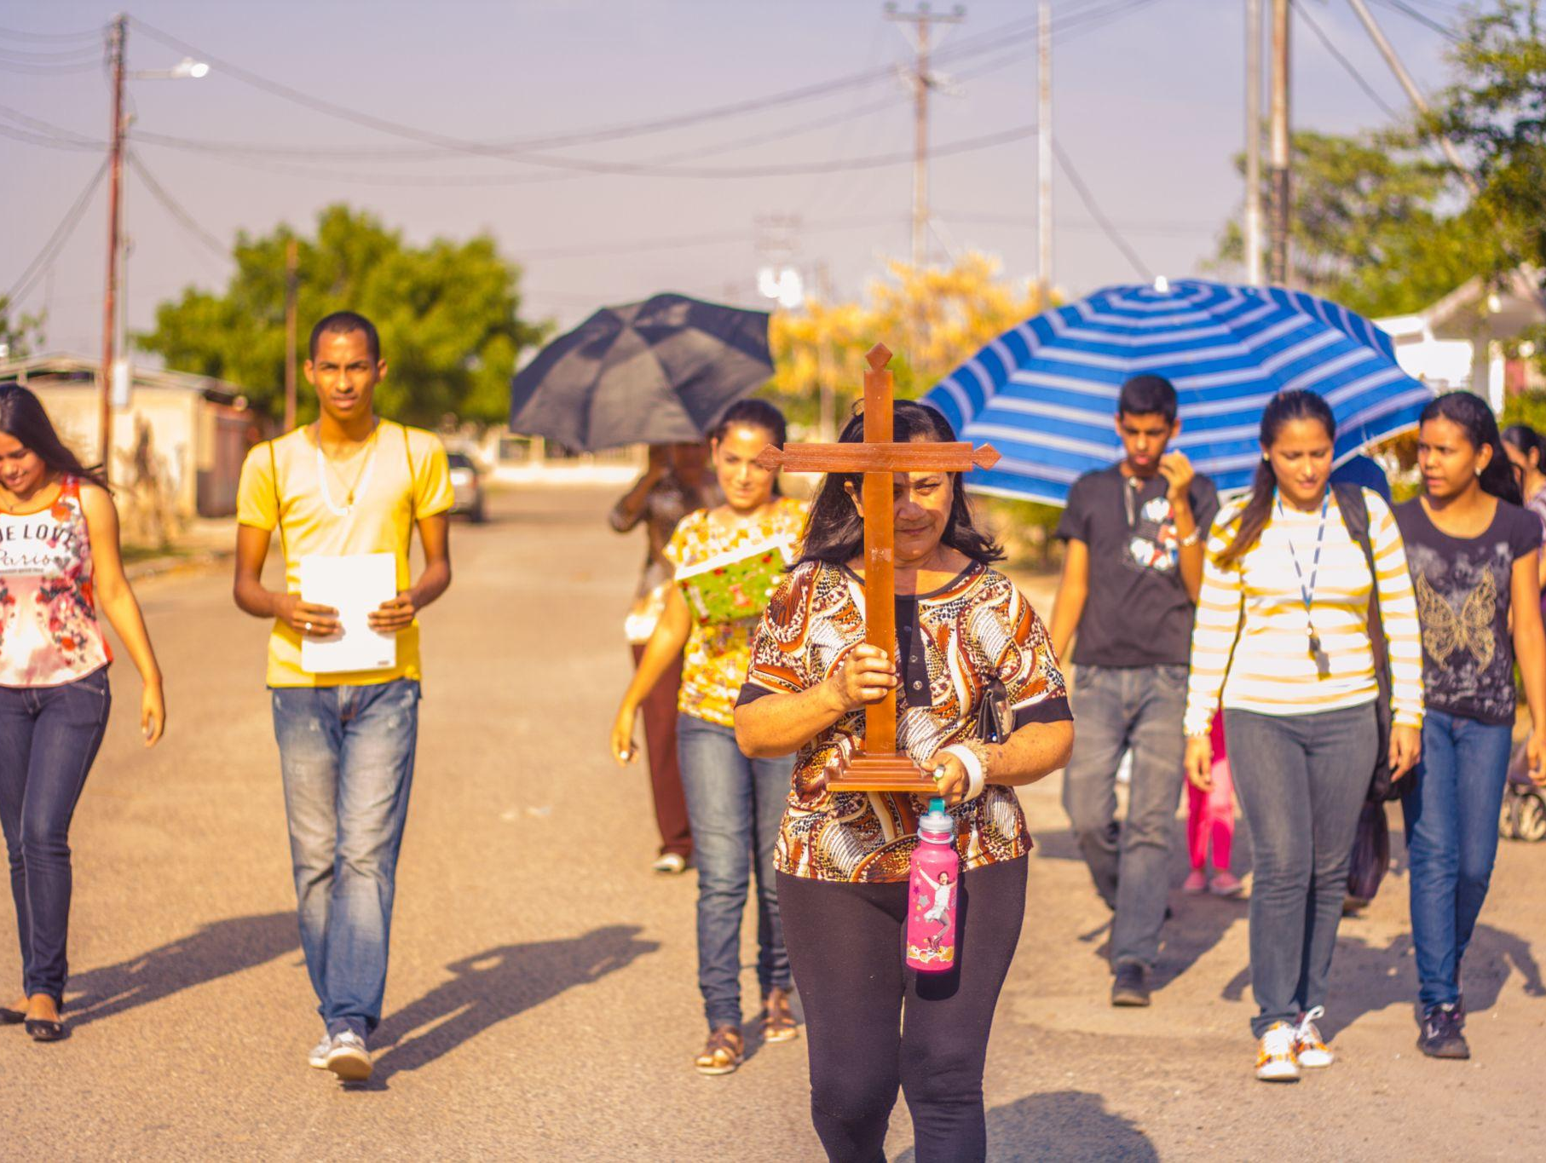
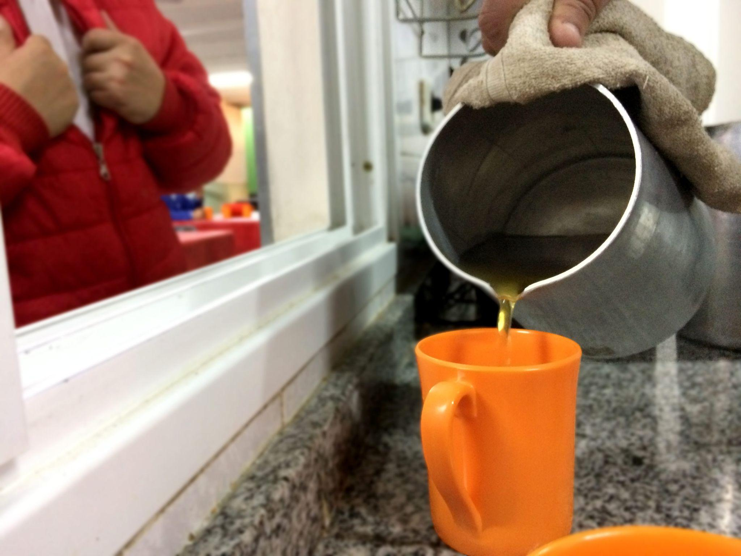
Ideas clave para una Iglesia sinodal
Escuchar a los demás para escuchar al Espíritu Santo
En un contexto espiritual, enraizado en la liturgia, en la Palabra de Dios y en la oración
Una experiencia vivida en común, no solamente un simple cuestionario
Un proceso, no sólo un evento
Discernir juntos, para que las decisiones sean para el bien de todos

Slide 8
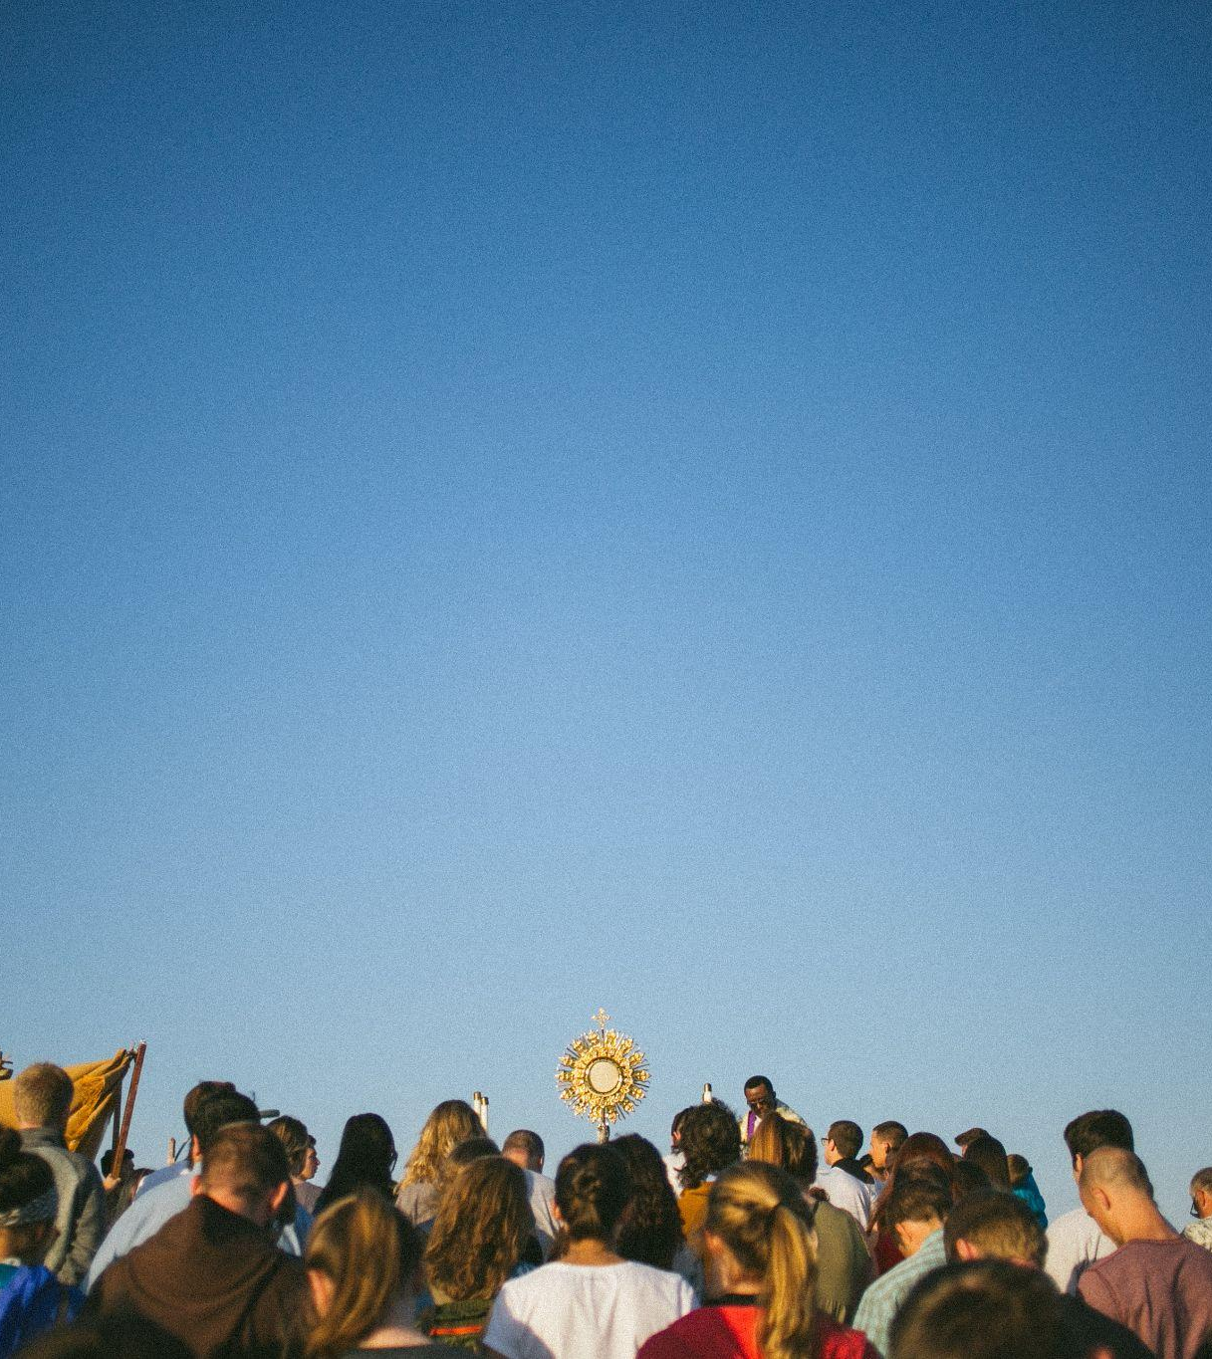
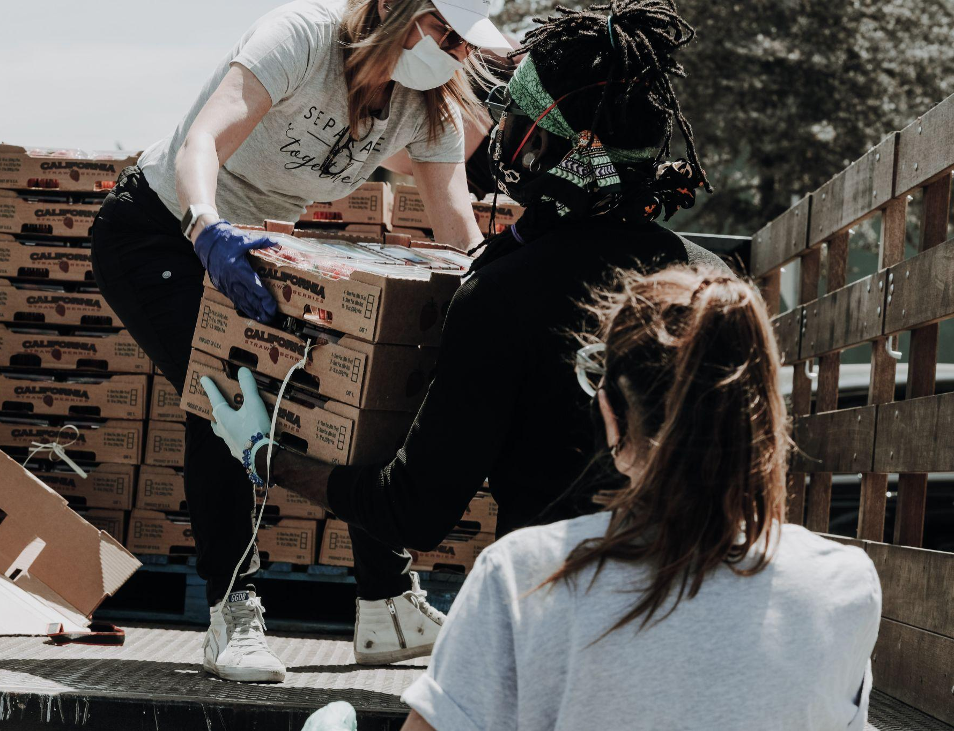
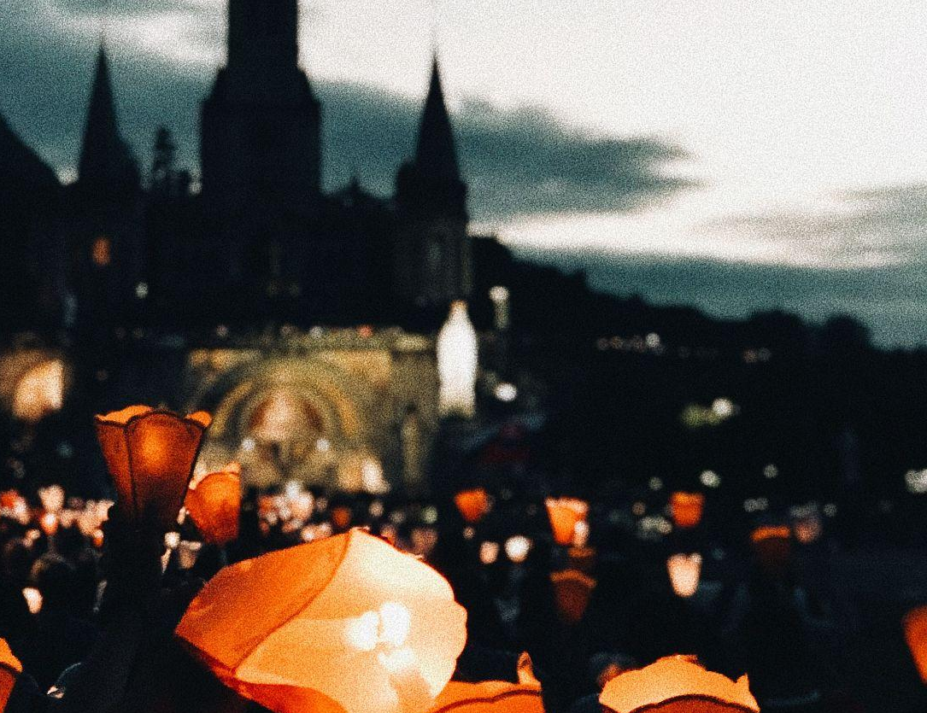
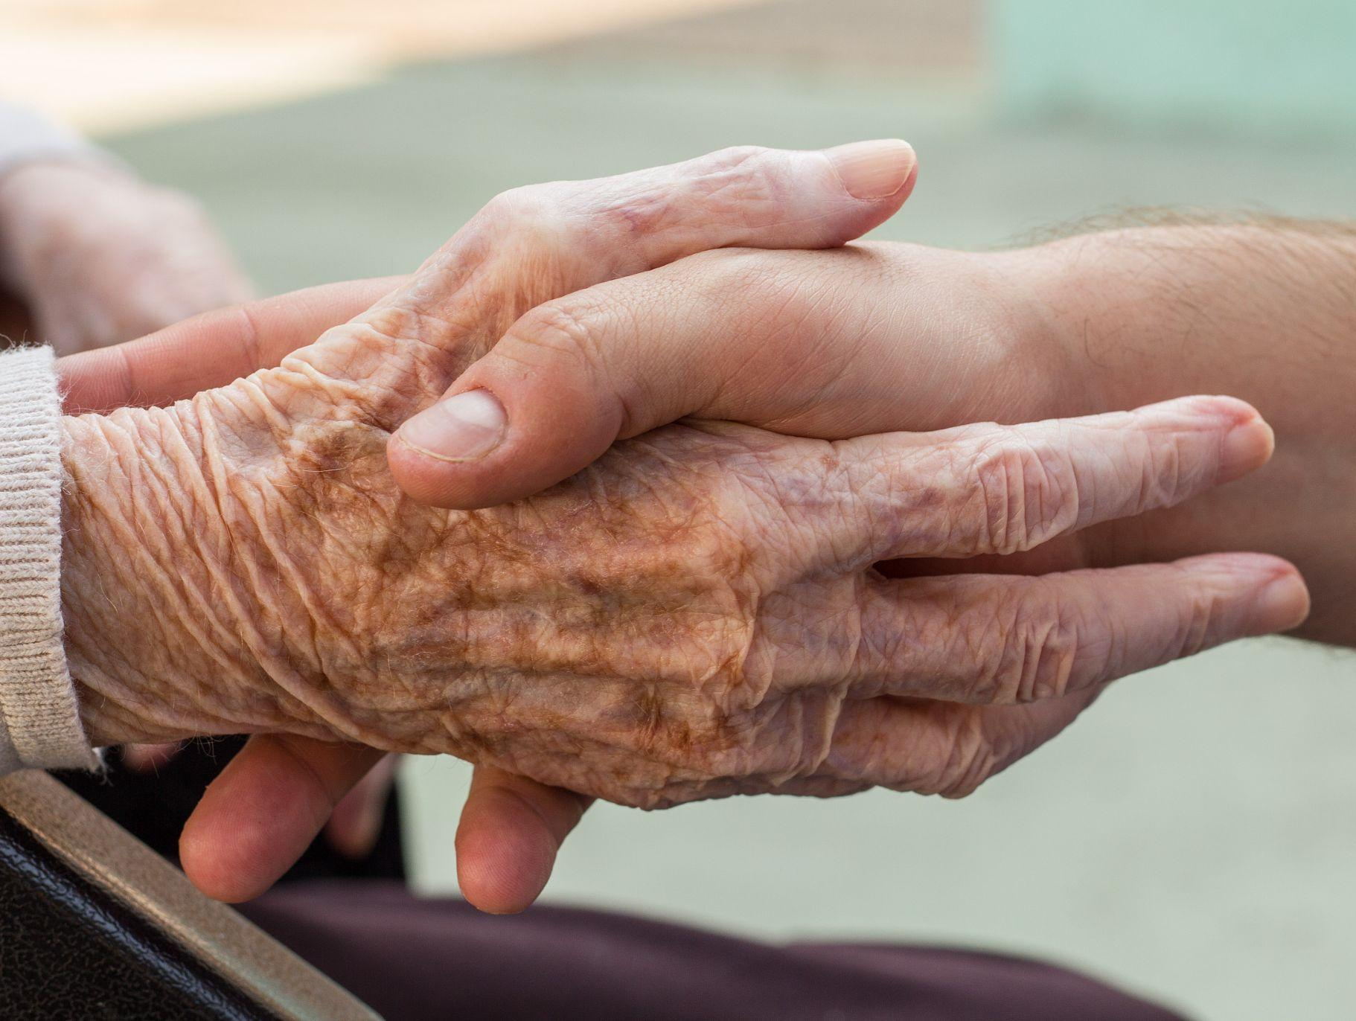
«Recordamos que la finalidad del Sínodo, y por lo tanto de esta consulta, no es producir documentos, sino «hacer que germinen sueños, suscitar profecías y visiones, hacer florecer esperanzas, estimular la confianza, vendar heridas, entretejer relaciones, resucitar una aurora de esperanza, aprender unos de otros, y crear un imaginario positivo que ilumine las mentes, enardezca los corazones, de fuerza a las manos.» (PD, 32)

Slide 9
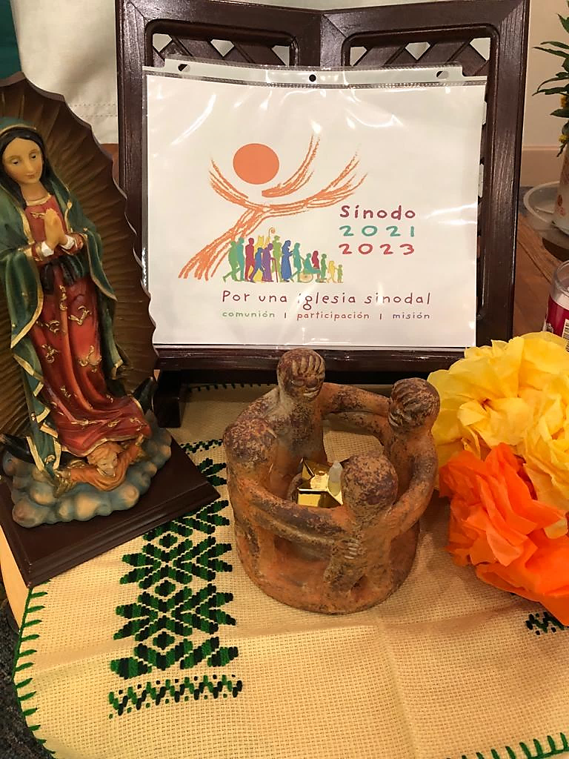
La cuestión de fondo del
Proceso Sinodal
Una pregunta fundamental nos impulsa y nos guía: ¿cómo se realiza hoy, a diversos niveles (desde el local al universal) ese “caminar juntos” que permite a la Iglesia anunciar el Evangelio, de acuerdo a la misión que le fue confiada; y qué pasos el Espíritu nos invita a dar para crecer como Iglesia sinodal?
(PD, 2)
Cuestión fundamental de la
consulta del Pueblo de Dios
En una Iglesia sinodal, que anuncia el Evangelio, todos “caminan juntos”: ¿cómo se realiza hoy este “caminar juntos” en su Iglesia particular? ¿Qué pasos nos invita a dar el Espíritu para crecer en nuestro “caminar juntos”?
(PD, 26)

Slide 10

Diez temas para explorar
Compañeros en el camino: En la Iglesia y en la sociedad andamos en el mismo camino uno al lado del otro. El documento preparativo ofrece una reflexión de que Jesús es el protagonista de la Iglesia y su pueblo, quien proclama a la multitud; con los que son llamados a ser apóstoles y sus sucesores sirviendo en unidad y fidelidad. Al fin, el proceso sinodal debe revelar más completamente quién es Cristo y cómo él informa a la Iglesia. (PD,18-19).
Escuchar: El escuchar es el primer paso, pero exige tener una mente y un corazón abierto, sin prejuicios.
Levantar la voz: Todos están invitados a hablar con valor y parresia (audacia), es decir, integrando la libertad, la verdad y la caridad.
Celebrar: "Caminar juntos" es posible solo si se basa en la escucha comunitaria de la Palabra y en la celebración de la Eucaristía.
Corresponsables en la misión común: La sinodalidad está al servicio de la misión de la Iglesia, en la que todos sus miembros están llamados a participar.
Dialogar en la Iglesia y en la sociedad: El diálogo es un camino de perseverancia, que incluye también silencios y sufrimientos, pero que es capaz de recoger la experiencia de las personas y de los pueblos.
Con las otras denominaciones cristianas: El diálogo entre cristianos de diferentes denominaciones, unidos por un mismo bautismo, ocupa un lugar especial en el camino sinodal.
Autoridad y participación: Una Iglesia sinodal es una Iglesia participativa y corresponsable.
Discernir y decidir: En un estilo sinodal, las decisiones se toman por discernimiento, sobre la base de un consenso que surge de la obediencia común al Espíritu.
Formándonos en la sinodalidad: La espiritualidad de caminar juntos está llamada a convertirse en una principio educativo para la formación de la persona humana y del cristiano, de las familias y las comunidades.

Slide 11
Por una Iglesia sinodal:
Comunión / Participación / Misión
Cronología sinodal diocesana
octubre 2021 – 15 de noviembre, 2021
mediados de noviembre – 31 de marzo, 2022
1 de abril, 2022 –
30 de junio, 2022
Avanzando
Revisar/estudiar documentos y materiales para el proceso
Nombrar delegados diocesanos para el Sínodo: Bernard Grizard y Dra. Shannon Kilbridge
Misa diocesana de apertura con el Obispo Matano el 10 de octubre, 2021 en la catedral del Sagrado Corazón
Reunión con los decanos y el consejo presbiteral
Lanzar la página web sinodal diocesana e introducir el video del Obispo Matano: www.dor.org/synod
Orientación para el equipo de facilitadores
Reuniones sinodales ocurrirán a través de la diócesis de Rochester
Invitar las parroquias a continuar orando por el Sínodo usando los recursos disponibles
Publicar actualizaciones y recursos en la página sinodal de la DOR y redes sociales sobre el progreso
Al finalizar las reuniones los facilitadores someterán en línea los aportes colectados en las reuniones para el 31 de marzo de 2022
Colectar y compilar los aportes sometidos a la diócesis
Preparar el reporte síntesis diocesano
La DOR envía el reporte síntesis diocesano a la USCCB para el 30 de junio, 2022
Más por venir para el periodo de “espera” antes del Sínodo de Obispos en octubre 2023
CONTINUAR LAS ORACIONES…..
septiembre 2022 – marzo 2023
FASE CONTINENTAL: La USCCB colecta todos los reportes a través del país y crea una síntesis para enviar al Vaticano
marzo 2023 – octubre 2023
El Vaticano colecta todos los reportes de las conferencias episcopales a través todo el mundo para crear un documento de trabajo para el Sínodo de Obispos en Roma
octubre 2023
FASE UNIVERSAL: La XVI Asamblea General del Sínodo de Obispos de todo el mundo en Roma

Slide 12


¡Muchas Gracias!

